Slide 1
Datenmanagement & Archivierung im Umfeld der Forschung
1. Semester 2022 – Data Project - TEAM C

Slide 2


Vorstellung Paul

Slide 3

Vorstellung Paul

Slide 4

Vorstellung Paul

Slide 5

Vorstellung Paul

Slide 6


Slide 7

Wo kommen Daten her

Slide 8

Wo kommen Daten her

Slide 9

Ziel: Nachvollziehbarkeit
?
?
?
Nachvollziehbarkeit

Slide 10

Vorstellung Lea
HI

Slide 11

Datenmanagementplan
Datenmanage-mentplan
Durchführender
Name
Ziel
Datenquelle
Archivierung

Slide 12





ETL-Prozess

Slide 13

Logging

Slide 14
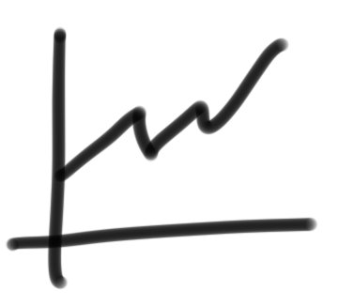
Logging

Slide 15

Logging

Slide 16

Logging

Slide 17
Release management
GitHub Logs & Releases zeigen

Slide 18

Ergebnispräsentation
Ergebnisse

Slide 19

Ergebnispräsentation

Slide 20

https://github.com/Fuenfgeld/DMA2022DataProjectC

